Slide 1



ФЕДЕРАЛЬНАЯ СЛУЖБА ПО ТРУДУ И ЗАНЯТОСТИ
ОБЩЕСТВЕННЫЙ СОВЕТ
ЗАЙМИСЬ ДЕЛОМ!
ФОРМИРОВАНИЕ КОМПЛЕКСНОЙ СИСТЕМЫ
СОДЕЙСТВИЯ ЗАНЯТОСТИ ГРАЖДАН
НА БАЗЕ ОРГАНОВ ЗАНЯТОСТИ НАСЕЛЕНИЯ
РЕПНИКОВ Андрей Николаевич
Член Общественного совета Роструда, директор центра реформ государственного и муниципального управления РАНХиГС

Slide 2




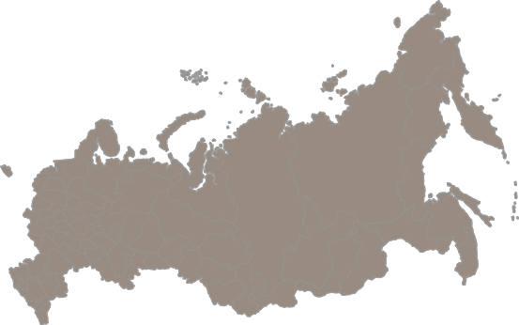


ЭКОНОМИЧЕСКИЙ КРИЗИС СПОСОБСТВУЕТ ПОЯВЛЕНИЮ НОВЫХ РАБОЧИХ МЕСТ И ЛЕГАЛИЗАЦИИ НЕФОРМАЛЬНЫХ ТРУДОВЫХ ОТНОШЕНИЙ
ТОЛЬКО ПРИ НАЛИЧИИ ПОДДЕРЖКИ СО СТОРОНЫ ГОСУДАРСТВА
РАЗВИТЫЕ СТРАНЫ
ДОПОЛНИТЕЛЬНЫЕ МЕРЫ
ПО ПОДДЕРЖКЕ ИНИЦИАТИВНЫХ ГРАЖДАН В СОЗДАНИИ СОБСТВЕННОГО БИЗНЕСА
УВОЛЕННЫЕ СОТРУДНИКИ СОЗДАЮТ СОБСТВЕННЫЕ БИЗНЕСЫ, НАБЛЮДАЕТСЯ РЕЗКИЙ РОСТ МАЛОГО ПРЕДПРИНИМАТЕЛЬСТВА
РОССИЯ
«ИСЧЕЗНОВЕНИЕ» УВОЛЕННЫХ СОТРУДНИКОВ ИЗ ФОРМАЛЬНОГО РЫНКА ТРУДА

Slide 3



НЕОБХОДИМОСТЬ ВНЕДРЕНИЯ НОВЫХ МЕХАНИЗМОВ СТАБИЛИЗАЦИИ СИТУАЦИИ НА РЫНКЕ ТРУДА В УСЛОВИЯХ ЭКОНОМИЧЕСКОГО КРИЗИСА
Программы временной занятости
Прямая денежная компенсация работодателю (коррупционные риски)
ОРГАНЫ
ЗАНЯТОСТИ
Переобучение работников
Реализация новых инвестиционных проектов (формирование будущей потребности в работниках)
•СОКРАЩЕНИЕ РАБОЧИХ МЕСТ
•УХУДШЕНИЕ КАЧЕСТВА РАБОЧИХ МЕСТ
ТРАДИЦИОННЫЙ ПОДХОД – ПАССИВНАЯ МОДЕЛЬ ПОВЕДЕНИЯ ОРГАНОВ ЗАНЯТОСТИ
(ОРГАНЫ ЗАНЯТОСТИ – ПОСРЕДНИК МЕЖДУ РАБОТНИКОМ И РАБОТОДАТЕЛЕМ, ОПЕРИРОВАНИЕ ГОТОВЫМИ РАБОЧИМИ МЕСТАМИ )

Slide 4


•ОСТАВШЕГОСЯ БЕЗ РАБОТЫ
•ЗАНИМАЮЩЕГОСЯ СВОИМ ДЕЛОМ БЕЗ РЕГИСТРАЦИИ
ЖИЗНЕННАЯ СИТУАЦИЯ ИНИЦИАТИВНОГО ГРАЖДАНИНА
Хочу открыть собственный бизнес!
Куда пойти работать?
Может быть, начать свое дело?
Как легализоваться?
Что мне это даст?
Как быстро и правильно зарегистрироваться?
Кто даст кредит? Под какой процент?
Могу ли я получить субсидию от государства?
В каком месте и помещении я расположу свой офис/производство?
Где взять хороших сотрудников?
Какая отчетность перед
государством?
Кто и как часто меня будет проверять?
Как обеспечить стабильные продажи?
Что делать, если я столкнусь с недобросовестной конкуренцией?
С вымогательством?
4

Slide 5


САЙТЫ
ГАЗЕТЫ
БУКЛЕТЫ
ТВ
ВСТРЕЧИ
НПА
ПОРТАЛЫ
РАДИО
ОРГАНЫ ВЛАСТИ: УСЛУГИ
ОБЩЕСТВЕННЫЕ ОБЪЕДИНЕНИЯ: ПОДДЕРЖКА И ЛОББИРОВАНИЕ
ЧАСТНЫЙ СЕКТОР: УСЛУГИ ДЛЯ РАЗВИТИЯ БИЗНЕСА
ОРГАНЫ ВЛАСТИ: ПОДДЕРЖКА (СУБСИДИИ, ИНКУБАТОРЫ И ПР.)
ОРГАНЫ ВЛАСТИ: ТРЕБОВАНИЯ К БИЗНЕСУ
Отсутствие общих подходов и механизмов поддержки
Отсутствие прозрачных схем по построению и ведению бизнеса при взаимодействии со всеми участниками
Высокие административные, временные, финансовые и иные издержки
ОТСУТСТВИЕ ИНТЕГРАЦИИ И КООРДИНАЦИИ РЕСУРСОВ И ИНФОРМАЦИИ
ВЕДЕТ К СНИЖЕНИЮ ЭФФЕКТИВНОСТИ ОБЩИХ УСИЛИЙ
ПО ПОДДЕРЖКЕ МАЛОГО БИЗНЕСА
И УКРЕПЛЕНИЮ «ТЕНЕВОГО» БИЗНЕСА

Slide 6
Инфраструктура поддержки субъектов малого и среднего предпринимательства
консультационные центры
промышленные парки, индустриальные парки, агропромышленные парки
центры коммерциализации технологий, центры трансфера технологий
центры коллективного доступа к высокотехнологичному оборудованию
инжиниринговые центры
центры прототипирования и промышленного дизайна
центры кластерного развития
государственные фонды поддержки научной, научно-технической, инновационной деятельности
микрофинансовые организации, предоставляющие микрозаймы субъектам малого и среднего предпринимательства
общественные организации
консультационные органы и организации (советы) по поддержке и развитию предпринимательства
уполномоченный по защите прав предпринимателей (бизнес-омбудсмен)
центры и агентства по развитию предпринимательства
государственные и муниципальные фонды поддержки предпринимательства
фонды содействия кредитованию (гарантийные фонды, фонды поручительств)
акционерные инвестиционные фонды и закрытые паевые инвестиционные фонды, привлекающие инвестиции для субъектов малого и среднего предпринимательства
технопарки, научные парки
инновационно-технологические центры
бизнес-инкубаторы
палаты и центры ремесел
центры поддержки субподряда
маркетинговые и учебно-деловые центры
агентства по поддержке экспорта товаров
лизинговые компании

Slide 7

НЕОБХОДИМОСТЬ ПЕРЕХОДА ОРГАНОВ ЗАНЯТОСТИ ОТ РОЛИ ПАССИВНОГО ПОСРЕДНИКА МЕЖДУ РАБОТОДАТЕЛЕМ И РАБОТНИКОМ К РОЛИ АКТИВНОГО УЧАСТНИКА ПРОЦЕССА СОЗДАНИЯ РАБОЧИХ МЕСТ
ОРГАНЫ ЗАНЯТОСТИ
традиционная
деятельность
(старая модель)
ПОТЕНЦИАЛ
Содействие в трудоустройстве
в качестве наемных работников
СИСТЕМА ПОДДЕРЖКИ ИНИЦИАТИВНЫХ ГРАЖДАН
Содействие в появлении самозанятых граждан
Содействие в появлении новых работодателей
ГОСУДАРСТВЕННАЯ ПРОГРАММА
РОССИЙСКОЙ ФЕДЕРАЦИИ
«СОДЕЙСТВИЕ ЗАНЯТОСТИ НАСЕЛЕНИЯ»
(утв.распоряжением Правительства Российской Федерации от 22 ноября 2012 г.
№ 2149-р)
Подпрограмма 1.
«Активная политика занятости населения и социальная поддержка безработных граждан»

Slide 8



НОВЫЙ ПРОЕКТ ОРГАНОВ ЗАНЯТОСТИ
ЗАЙМИСЬ ДЕЛОМ
•Органы власти
•Институты развития
•Общественные объединения
•Финансовые учреждения и
пр.
ОРГАНЫ
ЗАНЯТОСТИ
Среда/ инфраструктура создания и поддержки деятельности новых предприятий
- Снятие психологических страхов, связ. с созданием собственного бизнеса
-Оптимизация (максимальное упрощение) процедур, помощь в развитии
- Участие в создании комфортной среды для создания собственного бизнеса
Содействие в создании новых экономических единиц
(микро и малых предприятий)
Содействие в занятости социально значимых групп граждан (молодежь, инвалиды, военные и др.)
Сопровождение создаваемых экономических единиц
Мониторинг деятельности новых
экономических единиц
Предоставление входного документального пакета и стартовой финансовой поддержки
Предоставление пакета услуг сопровождения
Контроль за использованием стартовой финансовой поддержки

Slide 9


ОРГАНИЗАЦИЯ ПРЕДОСТАВЛЕНИЯ УСЛУГИ ПО СОДЕЙСТВИЮ САМОЗАНЯТОСТИ БЕЗРАБОТНЫХ ГРАЖДАН НА ОСНОВЕ ФЕДЕРАЛЬНОГО СТАНДАРТА
Федеральный государственный стандарт государственной услуги по содействию самозанятости безработных граждан - Приказ Минтруда России от 24.12.2013 № 773н
Около 90 тыс. заявителей, получивших информационную услугу в 2015 году,
из них – 10 тыс. получили финансовую поддержку
при 4,5 млн. безработных
Поддержка граждан в реализации частной предпринимательской инициативы
– в виде предоставления государственной услуги по содействию самозанятости безработных граждан
Определение направления предпринимательской деятельности
Подготовка бизнес-плана
Обучение
Финансовая помощь
Органы занятости
Длительное (до 1 года) сопровождение и мониторинг деятельности созданного бизнеса
Контроль расходования средств стартового фонда
Отчетность в рамках реализации подготовленного бизнес-плана

Slide 10

Бизнес-ситуация: открытие мини-пекарни
(на слайде представлен упрощенный ПЕРЕЧЕНЬ необходимых обращений в организации)
Бизнес-планирование
Институты развития
Регистрация, постановка на учет
ФНС
Уточнение требований органов власти
Роспотребнадзор (СЭС /СанПиН)
ГИТ
ФНС
Госпож-надзор
Росстандарт
МСУ
Подбор помещений (аренда/покупка/строительство). Обеспечение доступа к сетям инженерно-технического обеспечения. Приведение помещений в соответствии с требованиями
Сбытовые компании / естественные монополии
Финансирова-ние (кредиты/субсидии/гарантии/поручительства/инвестиции и пр.)
Банки, МФО
Органы власти
Корпорации развития /гарантий-ные фонды
Приобретение оборудования (пекарного, для обеспечения требований безопасности). Монтаж. Приобретение ККТ
(+постановка на учет)
Найм персонала. Обучение (оборудование)
Договорен-ности с поставщиками
материалов для производства
Организация сбытовой инфраструктуры, формирование клиентской базы
Дезобработка,
вывоз мусора и пр.
Реклама
Вывеска
Реклама
Органы занятости
Кадровые агентства
Обществен-ные объединения предпринимателей
Поставщики
Участие в госзакупках, госзаказе
Сбыт через крупные торговые предприятия
Договоры на обслуживание объекта
ПФР
ФСС
Росстат
Банк: открытие расчетного счета
Обществ. организации
Маркетинго-вые агентства
Поставщики услуг
ФНС
Ремонтные компании
УСЛОВИЯ
ТРЕБОВАНИЯ

Slide 11

НЕОБХОДИМОСТЬ ИНТЕГРАЦИИ РЕСУРСОВ И УСЛУГ
ДЛЯ ЭФФЕКТИВНОГО СОЗДАНИЯ НОВЫХ РАБОЧИХ МЕСТ
Органы занятости
ПРЕДОСТАВЛЕНИЕ УСЛУГ
по «бизнес-ситуациям»
Органы занятости
Комплексная система содействия занятости
«Займись делом!»
ПЕРЕЧЕНЬ УСЛУГ В СФЕРЕ ПОДДЕРЖКИ ПРЕДПРИНИМАТЕЛЕЙ
«Сервисный» блок (b2b):
услуги нотариуса, юридические, бухгалтерские, аудиторские услуги, страхование, IT и интернет-услуги, оценка (бизнеса, имущества и пр.), услуги кадастровых инженеров, маркетинговые, рекламные услуги и пр.
Защита бизнеса/ Лоббирование интересов
(общественные организации, СРО, ТПП, ОПОРА
России и др.)
Регулирование деятельности (КНД, отчетность, лицензирование)
Финансовая поддержка (гос. и частная):
кредиты, гарантии, поручительства, субсидии, инвестиции
Рынки сбыта
(госзакупки, цепочки поставщиков, планы территор. и ведомств. развития)
Государственные и муниципальные услуги
Ресурсы:
Помещения/земля (аренда, покупка). Доступ к сетям (естеств.монополии)

Slide 12

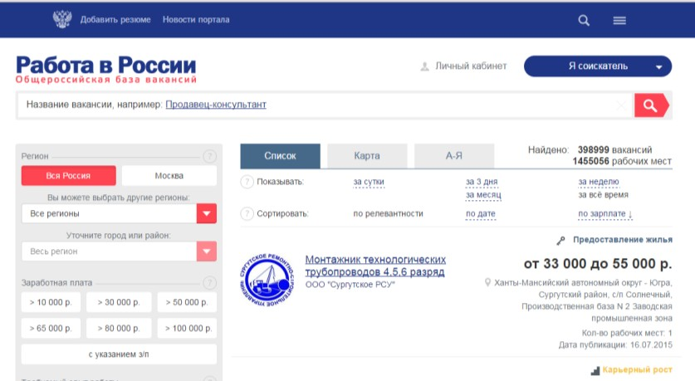


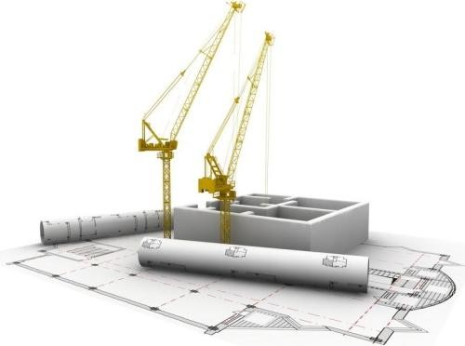
СИСТЕМА КОМПЛЕКСНОЙ ПОДДЕРЖКИ
ФОРМИРОВАНИЕ УДОБНОГО ИНТЕРФЕЙСА ВЗАИМОДЕЙСТВИЯ И
ОБЪЕДИНЕНИЕ РЕСУРСОВ, НЕОБХОДИМЫХ ДЛЯ СОЗДАНИЯ НОВЫХ РАБОЧИХ МЕСТ
Государственные и муниципальные услуги
Регулирование деятельности (КНД, отчетность, лицензирование)
Финансовая поддержка (гарантии, поручительства, субсидии, инвестиции)
УСЛУГИ ОРГАНОВ ВЛАСТИ
Контрольно- надзорные мероприятия
Сбыт/
информационно-маркетинговый блок (госзакупки, цепочки поставщиков, планы территор. и ведомств. развития)
ЕДИНАЯ СИСТЕМА НАВИГАЦИИ
СИНХРОНИЗАЦИЯ КАНАЛОВ ВЗАИМОДЕЙСТВИЯ:
личное общение и интернет-коммуникации
Помещения (аренда, покупка).
Доступ к сетям
УСЛУГИ БИЗНЕСА
Кадры
(найм, развитие компетенций)
УСЛУГИ НКО
Обучение (консультирование, аналитика)
СИСТЕМА
«ЗАЙМИСЬ ДЕЛОМ»
Защита бизнеса/ Лоббирование интересов
«Сервисные» компании (B2B)
12

Slide 13




для бизнеса
Интеграция ресурсов
ЕДИНАЯ КОММУНИКАЦИОННО-ИНФОРМАЦИОННАЯ СРЕДА
Органы власти всех уровней
УДОБНЫЙ
ДОСТУП
Единый интерфейс взаимодействия бизнеса и государства, общественных и инфраструктурных институтов поддержки бизнеса
Возможность единовременного решения вопросов бизнеса в соответствии с «бизнес-ситуацией»
Сопровождение деятельности на всех этапах «жизненного» цикла
Максимальный охват и доступность офисов, действующих по принципу «одного окна» (шаговая (комфортная) доступность)
РЕШЕНИЕ

Slide 14

КАК ДОЛЖНО БЫТЬ? Комплексная система поддержки малого бизнеса со стороны службы занятости
Поиск бизнес-идеи
Подготовка к открытию
Регистрация бизнеса
Начало работы компании
Органы занятости
ФНС - Государственная регистрация, информирование о налогах и сборах, регистрация ККТ
Роспотребнадзор – уведомление о начале деятельности
МФЦ
ПФР, ФСС, Росстат – постановка на учет, регистрация страхователя
ОМСУ – согласование размещения нестационарного объекта
РОИВ – субсидии на поддержку предпринимательства
Подготовка бизнес-плана открытия пекарни
Согласование бизнес-плана
Организация обучения /
переподготовки
Банки – открытие расчетного счета
Принятие отчета о деятельности
Тестирование,
Бизнес-ориентирование
Информирование - где и как можно получить?
Государственные и муниципальные услуги,
Формы поддержки бизнеса
Кадровые ресурсы
Сервисные услуги и т.д.
Единовременная финансовая помощь (стартовый фонд)
Контроль использования стартового фонда
Начало работы предприятия
Условные обозначения:
Банки – кредит, микрозайм
Функции ЦЗН в рамках действующей услуги
Институты поддержки бизнеса - инкубаторы, маркетинговые и учебно-деловые центры, общественные организации:
бизнес-планирование, бизнес-консультирование
Государственные и муниципальные фонды поддержки, фонды содействия кредитованию: банковские гарантии, поручительство
Услуги иных органов и институтов поддержки в рамках комплексной услуги
Федеральная корпорация по развитию малого и среднего предпринимательства: координация мер по поддержке бизнеса
«Сервисные» коммерческие компании (B2B): услуги юриста, бухгалтера, нотариуса, оператора электронных ключей (подписей), оценщика, финансового консультанта, бизнес-тренера, рекламного агента, маркетолога и пр.

Slide 15

Предоставление АО «Корпорация «МСП» субъектам малого и среднего предпринимательства прямых гарантий для получения банковских кредитов
Бизнес-ситуации
Пример комплексной классификации услуг
ПОДБОР ПОМЕЩЕНИЯ
Направления деятельности
ФИНАНСИРОВАНИЕ
РЕГИСТРАЦИЯ
СЕЛЬСКОЕ ХОЗЯЙСТВО
Услуга ФНС России по государственной регистрации юридических лиц, физических лиц в качестве индивидуальных предпринимателей и крестьянских (фермерских) хозяйств
КОРПОРАЦИЯ МСП
ТОРГОВЛЯ
B 2 B
ИНФРАСТРУКТУРА
ОРГАНЫ ВЛАСТИ
ТРАНСПОРТ
Услуга Министерства сельского хозяйства субъекта РФ по предоставлению субсидий на развитие логистических (оптово- распределительных) центров для хранения, предпродажной подготовки и реализации овощей, фруктов и картофеля
Институты поддержки

Slide 16

«займись делом!»
Содействие в появлении новых работодателей создает КУМУЛЯТИВНЫЙ ЭФФЕКТ
ТРУДОУСТРОЙСТВО 1 ГРАЖДАНИНА
(на вакантное рабочее место
зарегистрированного работодателя)
традиционный подход
ОРГАНЫ
ЗАНЯТОСТИ
новый подход
ТРУДОУСТРОЙСТВО НЕСКОЛЬКИХ ГРАЖДАН
(благодаря созданию новых экономических единиц)

Slide 17

ЭТАПЫ РЕАЛИЗАЦИИ ПРОЕКТА
1. Выбор пилотных регионов и отработка методологических
подходов и инструментария проекта
2. Отбор лучшей практики по результатам пилотных проектов
3. Формирование системы показателей для мониторинга оказания комплексной услуги по открытию своего дела в рамках проекта «Займись делом!»
4. Формирование нормативно - методической базы реализации Проекта.
Внесение изменений в НПА
5. Внедрение лучших практик по всей стране

Slide 18

ОЖИДАЕМЫЕ РЕЗУЛЬТАТЫ
Оперативное создание новых рабочих мест
Появление новых экономических единиц
Повышение эффективности работы органов занятости, Центр занятости - куратор в осуществлении предпринимательской деятельности
Увеличение числа граждан, получивших работу в соответствии со своими потребностями
Легализация неформальных трудовых отношений

